Slide 1

生活事件事例
「用機我至醒」
圖片來源：衞生署學生健康服務網站
價值觀教育 (使用資訊科技的正確態度)
初小至高小
教育局
德育、公民及國民教育組製作
2020年10月
Image:Freepik.com

Slide 2
學習重點
Image:Freepik.com

Slide 3

學習重點
影片概要: | 學生使用電子產品日趨普遍。影片與大家分享使用電子產品的健康小貼士。
學習目標: | 加強學生了解健康地使用電子產品的方法。 培養學生珍惜身體，健康地使用電子產品的態度，並運用所學的方法自律地在日常生活中實踐。
價值觀和態度: | 健康生活、自律、珍惜
Image:Freepik.com

Slide 4

使用電子產品調查
」
https://www.studenthealth.gov.hk/tc_chi/internet/files/healthy_use_of_internet_ppt_8_feb_2018.pdf
1.我每天上網時間超過三小時？
2.我曾因為上網時間過與父母爭執？
3.我曾因為上網而放棄外出活動？
4.我曾因為上網而減少睡眠時間？
5.我因為上網影響了學業成績？
6.我曾向家人、朋友或師長隱瞞上網時間？
資料來源: 衞生署學生健康服務 (2018) 「使用互聯網及電子屏幕產品 」調查
Image:Freepik.com
Notes:
引起動機: 教師可請學生舉手回應以上問題，如果有一題回答「是」，即顯示他的上網習慣對生活或已造成不良影響或有過渡使用電子產品的情況，需要作出調節。

Slide 5

播放短片：
健康使用電子產品
短片
Image:Freepik.com
Notes:
怎樣使用電子產品才不會影響健康?

Slide 6
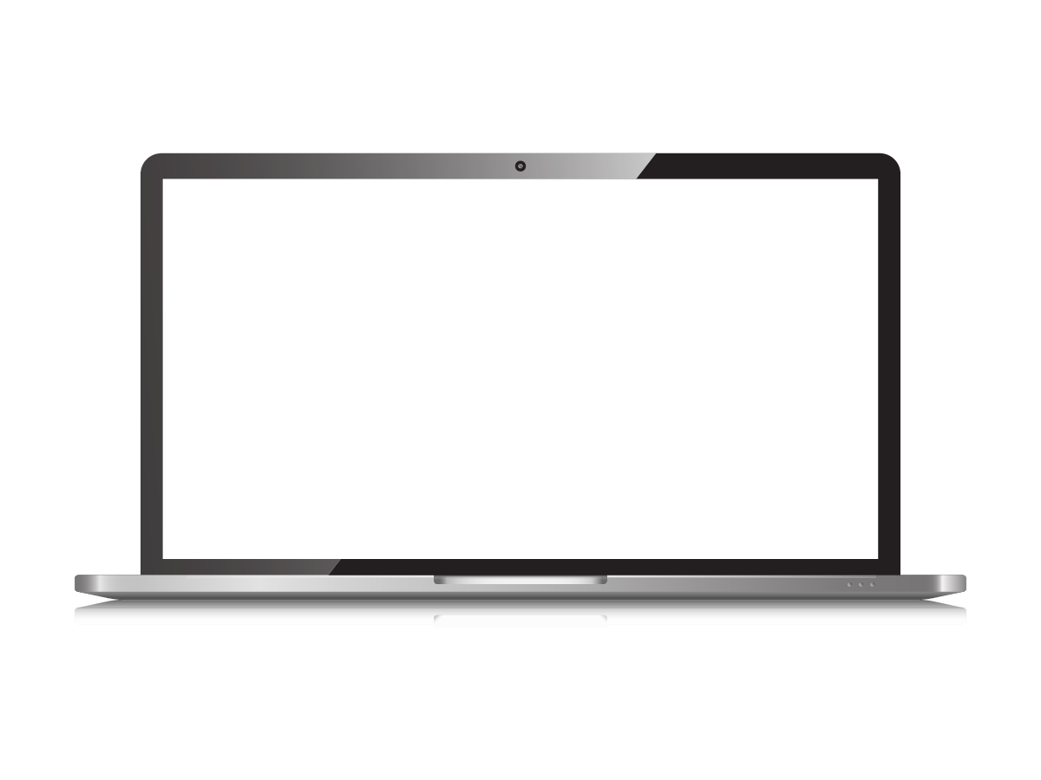
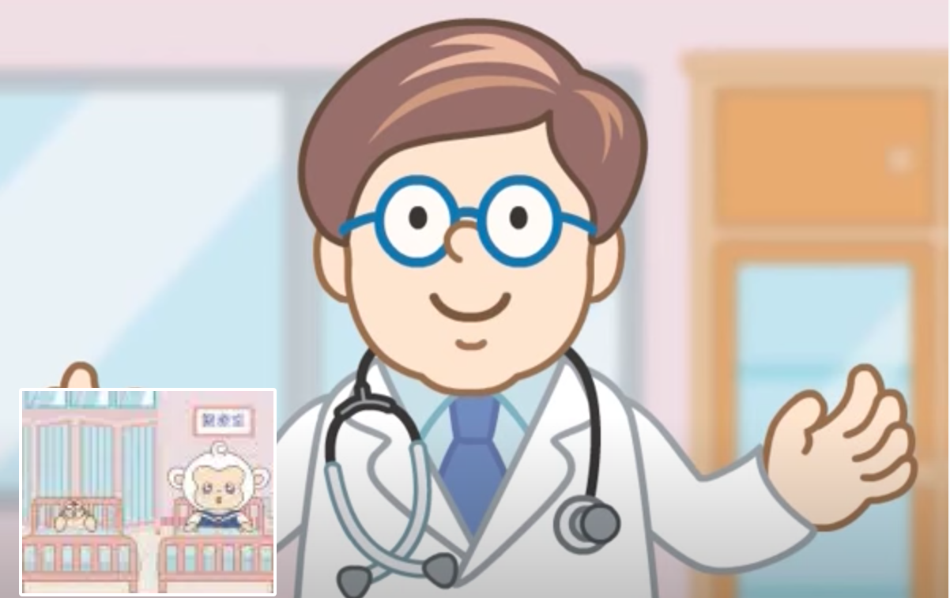
健康使用電子產品
短片一:健康生活模式
Image:Freepik.com
資料來源: 教育局及衞生署 (2018) 「健康網絡由你創」短片系列 – 學, 篇，第一集《健康生活模式》
Notes:
教師先向學生預告即將進行搶答遊戲(以小組形式進行)，將學生分為3-4人一組，提示學生留意短片講述使用電子產品的健康小貼士。
按圖片以觀看影片後進行反思：
影片名稱：《健康生活模式》(0’52”))
節目名稱：教育局及衞生署 (2018)「健康網絡由你創」短片系列 – 學生篇，第一集
網 址：https://www.youtube.com/watch?v=tSR3yk_aQiE&list=PLy8zN7Ql_1rbMMWkq21afTWyrwWDpwbW1&index=1

Slide 7
搶答遊戲
Image:Freepik.com
Notes:
教師可將學生分為3-4人一組，以小組形式進行問答遊戲。每完成觀看一段影片，會有一至兩題搶答題。

Slide 8
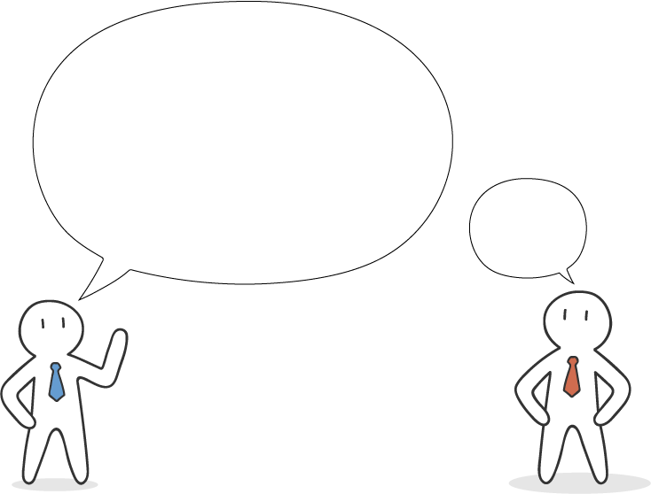
搶答時間
1. 試說出過度使用電子產品對學生的其中一個不良影響？
?
Image:Freepik.com

Slide 9


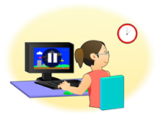

不良影響：
(1)減少其他正常活動時間，包括適量的體能活動。
睡眠不足。
社交及人際關係。
Image:Freepik.com
圖片來源：衞生署學生健康服務網站
Notes:
教師可引導學生舉出適合在學校和家居做運動的例子

Slide 10
搶答時間
2. 學生每天最少要做多少體能活動？
?
Image:Freepik.com

Slide 11
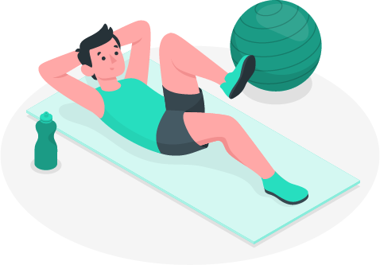

世界衞生組織建議學生每天最少要做一小時體能活動。
Image:Freepik.com
圖片來源：衛生署學生健康服務網站
Notes:
教師可引導學生舉出適合在學校和家居做運動的例子

Slide 12
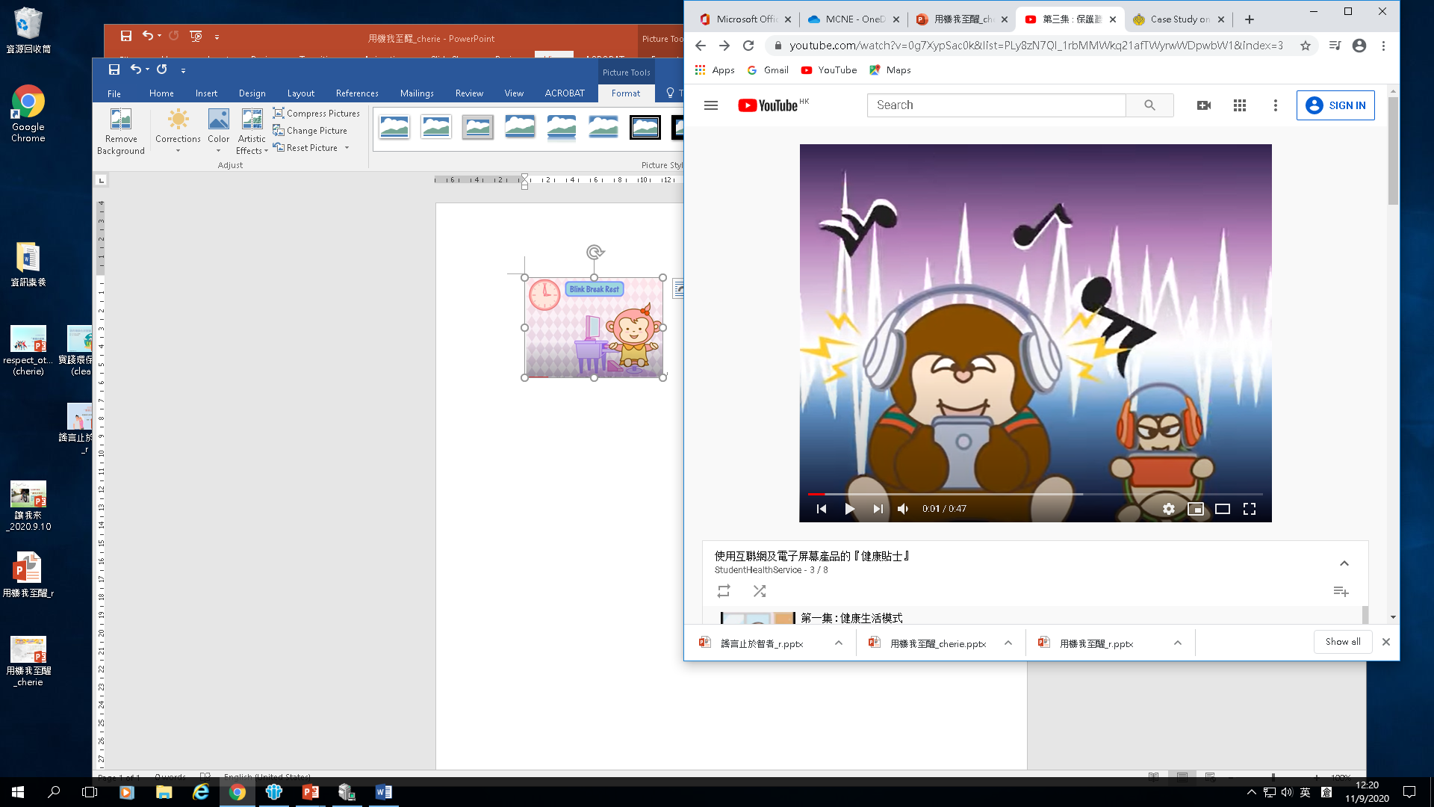
健康使用電子產品
短片二:保護聽覺和視力
Image:Freepik.com
資料來源: 教育局及衞生署 (2018) 「健康網絡由你創」短片系列 – 學生篇，第三集《保護聽覺和視力》
Notes:
教師先向學生預告即將進行搶答遊戲(以小組形式進行)，將學生分為3-4人一組，提示學生留意短片講述使用電子產品的健康小貼士。
按圖片以觀看影片後進行反思：
影片名稱：《保護聽覺和視力》(0’52”))
節目名稱：教育局及衞生署 (2018)「健康網絡由你創」短片系列 – 學生篇，第三集
網 址：https://www.youtube.com/watch?v=0g7XypSac0k&list=PLy8zN7Ql_1rbMMWkq21afTWyrwWDpwbW1&index=3

Slide 13
搶答時間
3. 使用手機、平板電腦和桌上電腦時，眼睛和屏幕應保持多少距離？
?
Image:Freepik.com

Slide 14
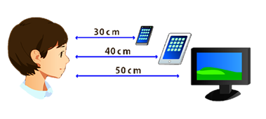


按照「30-40-50」原則，眼睛與屏幕的恰當距離分別為：
手機： 30cm
平板電腦： 40cm
桌上電腦： 50cm
圖片來源：衞生署學生健康服務網站
Image:Freepik.com
Notes:
教師應留意大部分初小學生對具體距離概念模糊，宜另加插學習活動 (例如用直尺量度手掌或手臂) 加深學生對有關距離的認知。

Slide 15
搶答時間
4. 使用電子產品時，有什麼方法可以保護自己的聽覺？
?
Image:Freepik.com

Slide 16
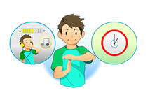


按照「60-60」原則，使用電子產品時，耳機音量應調整至低於最高音量的60%，而且每日不應聽超過60分鐘。
Image:Freepik.com
圖片來源：衛生署學生健康服務網站

Slide 17
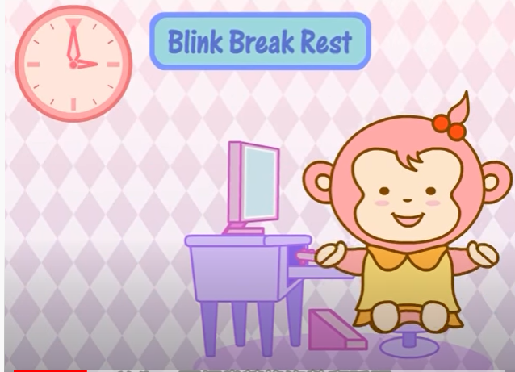
健康使用電子產品
短片三:體骼肌肉健康
Image:Freepik.com
資料來源: 教育局及衞生署 (2018) 「健康網絡由你創」短片系列 – 學生篇，第四集《體骼肌肉健康》
Notes:
教師先向學生預告即將進行搶答遊戲(以小組形式進行)，將學生分為3-4人一組，提示學生留意短片(至0’17)講述使用電子產品的健康小貼士。
按圖片以觀看影片後進行反思：
影片名稱：《體骼肌肉健康》(0’52”))
節目名稱：教育局及衞生署 (2018)「健康網絡由你創」短片系列 – 學生篇，第四集
網 址：https://www.youtube.com/watch?v=V0QCYnVJP2E&list=PLy8zN7Ql_1rbMMWkq21afTWyrwWDpwbW1&index=4

Slide 18
搶答時間
5. 短片中提及健康地使用電子產品的小貼士 「20-20」 是什麼？
?
Image:Freepik.com

Slide 19
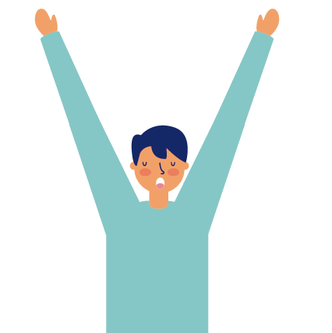
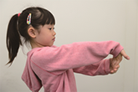
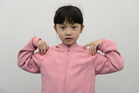
「20-20」是指每使用20至30分鐘電子產品，就應該有20-30秒休息時間，包括眼睛望遠離屏幕的景物和做一些舒展運動。
圖片來源：衛生署學生健康服務網站
Image:Freepik.com
Notes:
教師可帶領學生在課室內嘗試視線望遠離屏幕的景物和做舒展運動的練習，並鼓勵學生回到家中自覺遵守「20-20」規則

Slide 20
肌肉鬆弛練習
Image:Freepik.com
Notes:
教師可將學生分為3-4人一組，以小組形式進行問答遊戲。

Slide 21
肌肉鬆弛練習
短片三:體骼肌肉健康
Image:Freepik.com
資料來源: 教育局及衞生署 (2018) 「健康網絡由你創」短片系列 – 學生篇，第四集《體骼肌肉健康》
Notes:
教師播放影片(0’17’’- 0’39’’)，並請同學在座位中一起完成肌肉鬆弛練習
影片名稱：《體骼肌肉健康》(0’17’’- 0’39’’)
節目名稱：教育局及衞生署 (2018)「健康網絡由你創」短片系列 – 學生篇，第四集
網 址：https://www.youtube.com/watch?v=V0QCYnVJP2E&list=PLy8zN7Ql_1rbMMWkq21afTWyrwWDpwbW1&index=4

Slide 22

反思問題
Image:Freepik.com
Notes:
完成問答遊戲後，教師引用短片提及使用電子產品的健康小貼士，邀請學生分享意見和感受，鼓勵學生反思看己使用電子產品的習慣，對學生可能影響健康的習慣加以提醒。

Slide 23
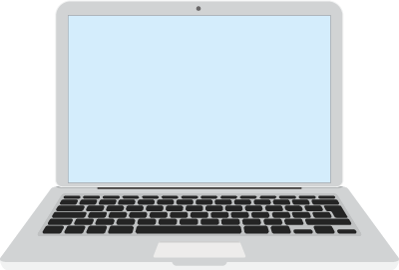
反思問題
你使用電子產品的習慣對你的健康有影響嗎？ 如有，是怎樣的影響？
你會怎麼做以減少電子產品對你身體的不良影響？
Image:Freepik.com
Notes:
教師請學生就以上問題進行自行反思，然後與組員作自由分享。完成後，教師邀請各組匯報小組成員的概況，並鼓勵學生多關注自己的健康狀況，參考短片中的提示適當地使用電子產品。

Slide 24
總結
使用電子產品時要注意:
保持健康生活模式，注意每天應有足夠的運動及作息時間。
按照「30-40-50」原則，保持眼睛與屏幕的恰當距離。
按照「20-20」原則，每使用20至30分鐘電子產品，便安排有20-30秒休息時間。

Slide 25
參考資料
Image:Freepik.com

Slide 26
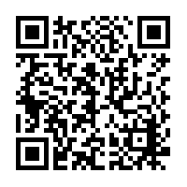
政府新聞：衞生署籲善用屏幕產品 (8.7.2014)
發布日期：2014年7月8日
衞生署今日發表報告，提供健康使用互聯網和電子屏幕產品的建議，供兒童、青少年、家長和教師參考。
該署去年12月進行調查，發現學前兒童開始使用平板電腦的年齡中位數是16個月大，而使用電子屏幕產品的最小年紀只一個月大，甚或更小。
調查顯示，３７％受訪中小學生表示因使用互聯網及電子屏幕產品而放棄戶外活動，４９％因此減少睡眠時間，另４５％影響了學業成績。
當局希望指出潛在健康風險，建議兒童和青少年善用這些產品。報告全文和健康小冊子可瀏覽網頁(http://j.mp/1ogjoBU)。
Notes:
點擊或掃瞄二維碼觀看新聞影片

Slide 27
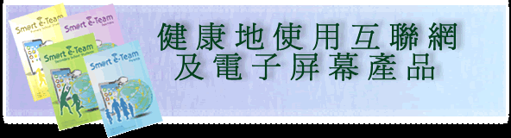
圖片來源：衛生署學生健康服務網站
衞生署學生健康服務網站資源：
遊戲障礙及過度使用互聯網
智SM@rt 錦囊 (小學篇)
健康「貼士」
智Sm@rt貼士宣傳單張
Notes:
資料來源： https://www.studenthealth.gov.hk/tc_chi/internet/health_effects.html
點擊標題橫額圖片或資源標題瀏覽相關參考資料

